Slide 1


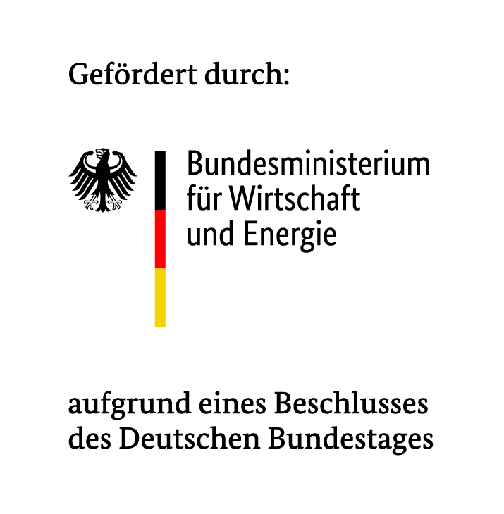
SW.Check wurde im BMWE-geförderten Forschungsprojekt “Roadmap.SW” durch Fraunhofer UMSICHT, das FIR an der RWTH Aachen, das Stadtwerkenetzwerk ASEW und die Ideenstadtwerke entwickelt. Aktuelle Informationen und weitere Materialien finden Sie unter www.sw-check.de.
Mit den bereitgestellten Materialien können Sie die Assessment-Ergebnisse selbstständig auswerten sowie Maßnahmen ableiten und nachverfolgen. Sollten Sie darüber hinaus Fragen haben oder Unterstützung bei der Auswertung und Interpretation der Ergebnisse bzw. eine Begleitung Ihrer weiteren Prozesse wünschen, wenden Sie sich gerne an uns unter roadmap.sw-assessment@fraunhofer.de.
Die bereitgestellten Materialien dürfen für interne Zwecke frei genutzt werden. Bei Weitergabe oder Veröffentlichung bitten wir um Quellenangabe:
Fraunhofer UMSICHT, FIR an der RWTH Aachen, ASEW, Ideenstadtwerke (2026): SW.Check –
Reifegradmodell für Stadtwerke. Projekt Roadmap.SW (FKZ: 03EN3069A-D). www.sw-check.de

Slide 2
Informationen zum Online-Self-Assessment

Slide 3
Herzlich Willkommen
Überblick über den Foliensatz
SW.Check ist ein speziell für Stadtwerke entwickeltes Reifegradmodell zur Bestimmung der Reifegrade in den Bereichen Digitalisierung und Dekarbonisierung
In dieser Präsentation erfahren Sie
  was ein Reifegradmodell ist und wofür es nützlich sein kann
  warum sich das Assessment auf die Bereiche Digitalisierung und Dekarbonisierung fokussiert
  welche Phasen an die Durchführung anschließen, um die Ergebnisse im Stadtwerk nutzen zu können
  welche Personen intern für die Durchführung benötigt werden

Slide 4
Motivation
Warum sollten Stadtwerke ein Reifegrad-Assessment durchführen?
Transformation = grundlegender, kontinuierlicher Wandel zur ganzheitlichen Umgestaltung eines Unternehmens
  Weiterentwicklung und Neuausrichtung
  Umfassende Überprüfung von Strategien, Prozessen, Abteilungen, Geschäftsmodellen, Technologien, Strukturen und der Unternehmenskultur.
Erster Schritt einer Transformation ist eine Bestandsaufnahme und der systematische Vergleich mit dem angestrebten Ziel-Zustand
Reifegradmodelle können bei der Erfassung und Bewertung des Ist-Zustandes helfen
  Methodisches Instrument zur Bewertung von Entwicklungsstufen einer Organisation, eines Prozesses oder einer Technologie
  Objektive Bewertung des Fortschritts in einem bestimmten Bereich
  Systematische Analyse der aktuellen Situation
  Identifikation von Verbesserungspotenzialen

Slide 5
Reifegradmodell SW.Check
Reifegradmodell SW.Check
Angelehnt an bestehende, erfolgreich eingesetzte Reifegradmodelle, adaptiert für Stadtwerke
Entwickelt gemeinsam mit Stadtwerken, kontinuierliches Feedback im Entwicklungsprozess durch Stadtwerke und Organisationsentwickler
Stellt Digitalisierung und Dekarbonisierung in den Vordergrund und kombiniert diese beiden großen Aufgabenfelder
Bestimmt den Status quo auf dem Weg zum Zielbild „Stadtwerk der Zukunft“
Es gibt bereits eine Vielzahl von bestehenden Reifegradmodellen. Diese setzen jedoch oft den Fokus auf Digitalisierung und sind eher auf den produzierenden Kontext ausgelegt

Slide 6
Ausgangssituation
Digitalisierung und Dekarbonisierung als große Aufgabenfelder für Stadtwerke
Dekarbonisierung
Die Energiewende braucht
CO2-Reduktion im Bereich Gebäude, Verkehr, Wärme
Vernetzung der Sektoren
Vernetzung von Akteuren
Sichere, effiziente Infrastrukturen
Digitale Technologien
eine schnelle Umsetzung
Änderungen im Energiesystem erfordern Änderungen bei den Stadtwerken
Auf dem Weg zum Stadtwerk der Zukunft
Digitalisierung
Kunden erwarten digitale Services
Digitalisierung ist die Voraussetzung für effiziente, schnelle und automatisierte Prozesse
Digitalisierung bietet Potenziale für Umsatzsteigerungen, neue Geschäftsfelder und Kostenreduktion
Digitalisierung ist eine Voraussetzung für die Energiewende

Slide 7
Zielbild
Das Stadtwerk der Zukunft
Das dekarbonisierte Stadtwerk der Zukunft ist nicht nur klimaneutral, sondern treibt zudem die Energiewende in seinem Versorgungsgebiet voran:
  Keine eigenen Emissionen
  Vertrieb von grünem Strom, grüner Wärme und ggf. grünen Gasen
  Lokaler Ausbau erneuerbarer Energien
  Unterstützung integraler, sektorenübergreifender Planung
  Regionale Vernetzung und lokale Keimzelle der Energiewende
Das digitale Stadtwerk der Zukunft unterstützt die Dekarbonisierung:
  Einsatz digitaler Technologien
  Zugewinn von Kunden durch digitale Services

Slide 8
Überblick über das Reifegrad-Assessment SW.Check
SW.Check ist ein Online-Self-Assessment nach dem Fragebogenprinzip
Die Abfrage erfolgt wahlweise auf Ebene des gesamten Stadtwerks oder für einen oder mehrere der drei Anwendungsbereiche Vertrieb, Einkauf & Verwaltung, Energieerzeugung und Stromnetze und ermöglicht so eine differenzierte Auswertung
Abgefragt werden „Fähigkeiten“ des Stadtwerks aus drei Fokusbereichen: Digitalisierung, Dekarbonisierung und Übergeordnet
Insgesamt umfasst das Assessment 51 Fähigkeiten, die jeweils nach qualitativen Kriterien bewertet und einer Reifegradstufe von 1 bis 5 zugeordnet werden
Als Ergebnis wird der Gesamtreifegrad des Stadtwerks als Mittelwert aller Fähigkeiten ausgegeben sowie Teilreifegrade je Anwendungsbereich und Fokusbereich
Einzelne Expert*innen beantworten eine Fragengruppe, die zu ihrem jeweiligen Kompetenzprofil passt

Slide 9
Was erwartet Sie?
Überblick über den Gesamtprozess
Nach der Registrierung erhalten Sie eine E-Mail mit dem Zugang zum
Assessment und Informationen zur Durchführung
Phase 1:
Online-Self-Assessment
Das Online-Self-Assessment bildet den Einstieg in den Gesamtprozess. In dieser Phase beantworten die Teilnehmenden Fragen zu den Fokusbereichen Digitalisierung, Dekarbonisierung und übergeordneten Themen. Ziel ist es, den aktuellen Reifegrad als Ausgangspunkt für die Transformation zu bestimmen.
(Dauer: 2-3 Wochen
Aufwand: 2 Std. bis 2 Tage)
Phase 2:
Ergebnis-Workshop
Im Ergebnis‑Workshop werden die Ergebnisse des Online-Self-Assessments gemeinsam analysiert und interpretiert. Dabei werden sowohl der Gesamt‑Reifegrad als auch Teil‑Reifegrade für einzelne Anwendungs- und Fokusbereiche betrachtet. Auf dieser Basis werden gemeinsame Ziele und zentrale Handlungsfelder definiert.
(Zeitliche Einordung: halbtägiger Workshop)
Phase 3:
Roadmapping-Workshop
Der Roadmapping‑Workshop dient der konkreten Ausgestaltung des Weges zur Zielerreichung. Hier werden geeignete Maßnahmen ausgewählt, in eine Umsetzungs‑Roadmap überführt und Verantwortlichkeiten festgelegt. Zudem werden die nächsten Schritte klar definiert und zeitlich eingeordnet.
(Zeitliche Einordung: halbtägiger Workshop)
Umsetzung
Während der Umsetzungsphase werden die definierten Maßnahmen systematisch realisiert. Die Roadmap dient dabei als Leitlinie für die operative Umsetzung, Fortschrittskontrolle und kontinuierliche Weiterentwicklung der identifizierten Handlungsfelder.
(Zeitliche Einordung: 2-5 Jahre )
Jeweils eigenständig mit den bereitgestellten Unterstützungsmaterialien
oder zusammen mit uns

Slide 10
Wer wird für die Durchführung benötigt?
Koordinator*in
übernimmt die Anmeldung zum Online-Self-Assessment und teilt einzelne Mitarbeitenden den Kompetenzprofilen zu
Mitarbeitende
Expert*innen aus verschiedenen Bereichen füllen das Online-Self-Assessments aus (ca. 1-1,5 h Zeitaufwand)
nehmen an Workshops teil (je ca. 4 h Zeitaufwand)
Geschäftsführung
nimmt optional an den Workshops teil
organisiert und moderiert Workshops
verwaltet das Online-Self-Assessment und behält den Überblick
wird in die Gestaltung der Roadmap mit einbezogen
Stößt Maßnahmen selbst an oder erteilt das Mandat für Maßnahmenausgestaltung und - umsetzung
gibt Feedback zu priorisierten Handlungsfeldern

Slide 11
Aus welchen Bereichen werden Mitarbeitende benötigt?
Kompetenzbereiche
Stromnetze
IT/Digitalisierung
Energieprodukte &
-systeme/ Dekarbonisierung
Innovation, Wandel & Strategie
Interne Prozesse & Kultur
Stakeholder-Management
Vertrieb/ Einkauf/ Verwaltung
IT/Digitalisierung
Energieprodukte &
-systeme/ Dekarbonisierung
Innovation, Wandel & Strategie
Interne Prozesse & Kultur
Stakeholder-Management
Anwendungsbereiche
Erzeugung
IT/Digitalisierung
Energieprodukte &
-systeme/ Dekarbonisierung
Innovation, Wandel & Strategie
Interne Prozesse & Kultur
Stakeholder-Management

Slide 12
Informationen zum Forschungsprojekt
Das im Forschungsprojekt Roadmap.SW entwickelte Reifegradmodell SW.Check hilft Stadtwerken, ihren aktuellen Entwicklungsstand in den Bereichen Digitalisierung und Dekarbonisierung systematisch zu bewerten. Auf dieser Basis können Stadtwerke individuelle Umsetzungs-Roadmaps auf dem Weg zu digital-geprägten und treibhausgasneutralen Energieversorgungsunternehmen erstellen.
Dieser Foliensatz ist ein Ergebnis des Forschungsprojektes, wird kostenlos zur Verfügung gestellt und ist hier online zu finden.
Bearbeitet wurde das Projekt von Fraunhofer UMSICHT, am FIR e.V. an der RWTH Aachen, der Arbeitsgemeinschaft für sparsame Energie- und Wasserverwendung (ASEW) und den Ideenstadtwerken. Ansprechpersonen und Kontaktdaten sind auf der nächsten Folie zu finden.
Laufzeit: Januar 2023 bis Juni 2026
Fördergeber: BMWE
Nähere Informationen zum Projekt finden Sie hier

Slide 13
Ansprechpersonen
Fraunhofer UMSICHT
Schwerpunktbereich Dekarbonisierung
Dr. Anne Hagemeier
+49 208 8598-1452
anne.hagemeier@umsicht.fraunhofer.de
ASEW
Multiplikation und Know-how-Transfer
Stefan Schulze-Sturm
+49 221 931819-32
schulzesturm@asew.de

